Slide 1
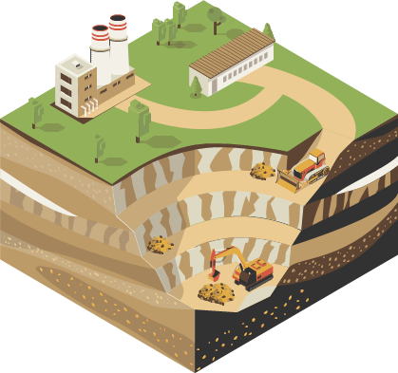
BÀI 5. THỰC HÀNH: PHÂN TÍCH ĐẶC ĐIỂM
PHÂN BỐ CÁC LOẠI KHOÁNG SẢN CHỦ YẾU
Notes:
1

Slide 2
KHỞI ĐỘNG

Slide 3
Xem hình, đoán tên các loại Khoáng sản
3
4
1
2
5
6
7
8

Slide 4
Đáp án
3. Khí tự nhiên
4. Bô-xit
1. Than đá
2. Dầu mỏ
7. Đá vôi, xi măng
8. Ti tan
5. Sắt
6. A-pa-tit

Slide 5
LỚP
8
PHẦN ĐỊA LÍ
BÀI 5. THỰC HÀNH: PHÂN TÍCH ĐẶC ĐIỂM PHÂN BỐ CÁC LOẠI KHOÁNG SẢN CHỦ YẾU
NỘI DUNG BÀI HỌC
1
ĐỌC BẢN ĐỒ
NHẬN XÉT ĐẶC ĐIỂM PHÂN BỐ
2

Slide 6
1. ĐỌC BẢN ĐỒ
Hoạt động nhóm (5 phút)
Dựa vào hình 4.1 và kiến thức đã học, em hãy xác định sự phân bố của các loại khoáng sản chủ yếu trên bản đồ và hoàn thành bảng theo mẫu
Notes:
6

Slide 7
Phân bố của các loại khoáng sản chủ yếu ở nước ta
Loại khoáng sản | Tên một số mỏ khoáng sản chính | Nơi phân bố
Than đá | ? | ?
Dầu mỏ | ? | ?
Khí tự nhiên | ? | ?
Bô-xít | ? | ?
Sắt | ? | ?
A-pa-tit | ? | ?
Đá vôi, xi măng | ? | ?
Titan | ? | ?
Đồng | ? | ?
Vàng | ? | ?

Slide 8
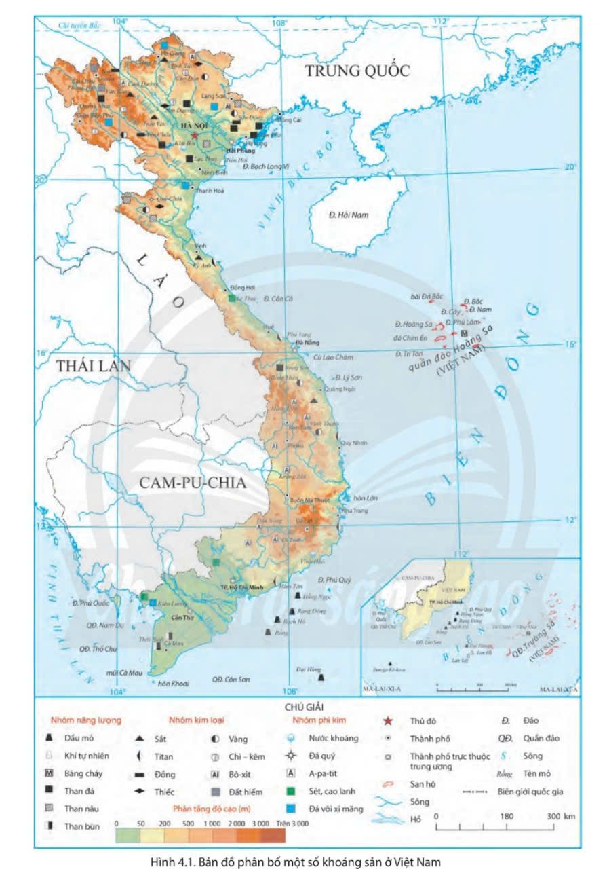

Slide 9
Loại khoáng sản | Tên một số mỏ khoáng sản chính | Nơi phân bố
Than đá | - Cẩm Phả, Sơn Dương - Quỳnh Nhai, Lạc Thuỷ - Nông Sơn | - Quảng Ninh - Sơn La - Quảng Nam
Dầu mỏ | Rồng; Bạch Hổ; Rạng Đông; Hồng Ngọc,… | Thềm lục địa phía Nam
Khí tự nhiên | Tiền Hải | Thái Bình
Bô-xit | Krông Búk, Đăk Nông, Di Linh | Tây Nguyên
Sắt | - Tùng Bá - Trấn Yên - Thạch Khê | - Hà Giang - Yên Bái - Hà Tĩnh
A-pa-tit | Cam Đường | Lào Cai
Đá vôi xi măng | Hà Giang, Lạng Sơn, Thanh Hoá | Hà Giang, Lạng Sơn, Thanh Hoá
Titan | - Kỳ Anh - Phú Vang - Hàm Tân | - Hà Tĩnh - Thừa thiên - Huế - Bình Thuận

Slide 10
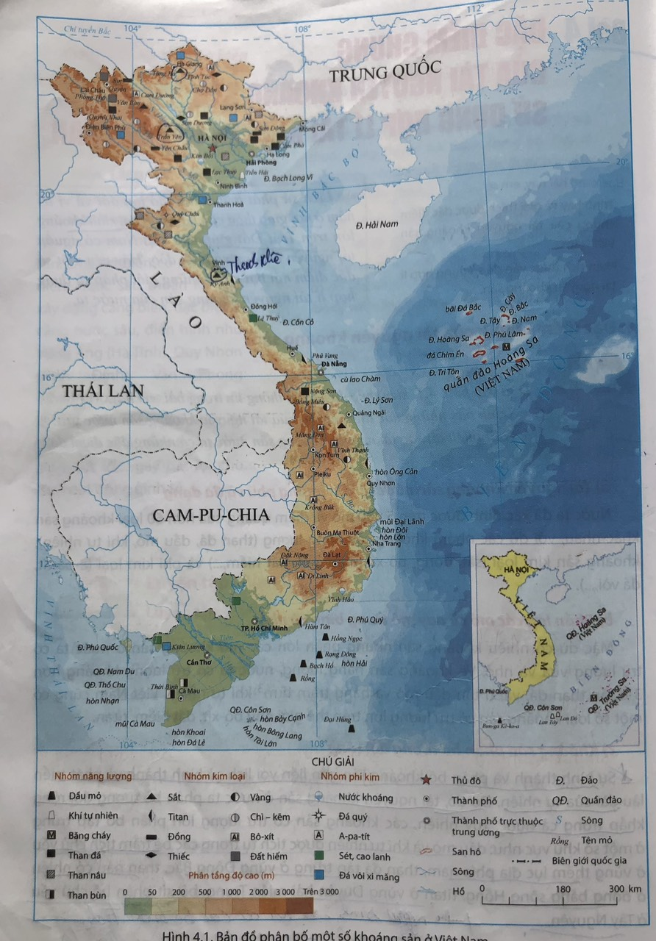
Hãy xác định trên bản đồ vị trí các mỏ than và dầu mỏ ?

Slide 11
2. NHẬN XÉT ĐẶC ĐIỂM PHÂN BỐ
Hoạt động cá nhân (4 phút)
Dựa vào kết quả của mục 1 và kiến thức đã học, em hãy giải thích sự phân bố của các loại khoáng sản trên.
Notes:
11

Slide 12
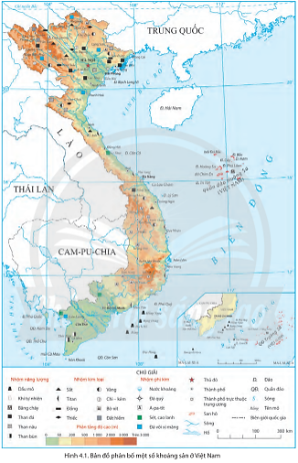
Thảo luận nhóm
Dựa vào kết quả của mục 1, và kiến thức đã học, suy nghĩ cá nhân em hãy giải thích sự phân bố của một số khoáng sản chủ yếu ở nước ta.

Slide 13
Thảo luận nhóm
Dựa vào kết quả thảo luận ở mục 1, và kiến thức đã học, suy nghĩ cá nhân em hãy giải thích sự phân bố của một số khoáng sản chủ yếu ở nước ta.
Nhóm 1: Nhận xét chung.
Nhóm 2: Các mỏ khoáng sản nội sinh
Nhóm 3: Các mỏ khoáng sản ngoại sinh
Nhóm 4: Nguyên nhân nước ta có tài nguyên khoáng sản dồi dào?

Slide 14
Nhận xét chung
- Sự phân bố khoáng sản ở nước ta có liên quan chặt chẽ với sự phân hóa phức tạp, đa dạng của các hoạt động địa chất nội sinh và ngoại sinh.
- Tài nguyên khoáng sản ở nước ta phân bố tương đối rộng khắp trong cả nước.

Slide 15
Sự phân bố
Các mỏ khoáng sản nội sinh
Các mỏ khoáng sản ngoại sinh
Hình thành ở các vùng có đứt gãy sâu, uốn nếp mạnh, có hoạt động mac-ma xâm nhập hoặc phun trào, như vùng núi Đông Bắc, vùng núi Tây Bắc, dãy Trường Sơn,...
Hình thành từ quá trình trầm tích tại các vùng biển nông, vùng bờ biển hoặc các vùng trũng được bồi đắp, lắng đọng vật liệu từ các vùng uốn nếp cổ có chứa quặng,...

Slide 16
Nhận xét
-Nước ta có nguồn khoáng sản phong phú, đa dạng do nằm ở vị trí giao nhau giữa các vành đai sinh khoáng và có lịch sử phát triển địa chất lâu dài, phức tạp.
-Phần lớn các mỏ có trữ lượng trung bình và nhỏ.
+ Sự phân bố khoáng sản ở nước ta có liên quan chặt chẽ với sự phân hoá phức tạp, đa dạng của các hoạt động địa chất nội sinh và ngoại sinh
+ Các mỏ nội sinh thường hình thành ở các vùng có đứt gáy sâu, uốn nếp mạnh, có hoạt động mac-ma xảm nhập hoặc phun trào, như vùng nủi Đông Bắc, vùng núi Tây Bắc, dãy Trường Sơn,...
+Các mỏ ngoại sinh hình thành từ quá trình trầm tích tại các vùng biến nông, vùng bờ biến hoặc các vùng trùng được bồi đắp, lắng đọng vật liệu từ các vùng uốn nếp cổ có chứa quặng,....
-Khoáng sản phân bố rộng khắp trong cả nước: than đá tập trung nhiều ở vùng Đông Bắc; than nâu ở đồng bằng sông Hồng; dầu mỏ, khí tự nhiên được tích tụ trong các bể trầm tích vùng thềm lục địa,...

Slide 17
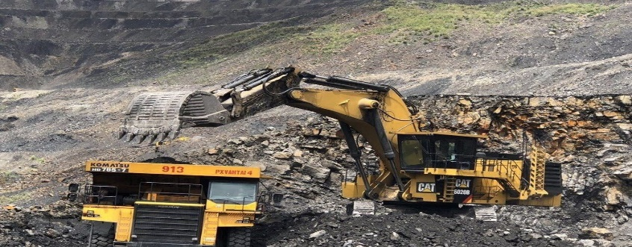
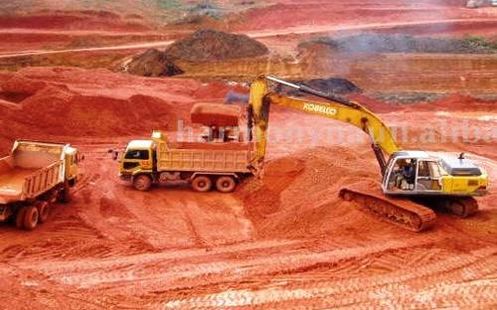
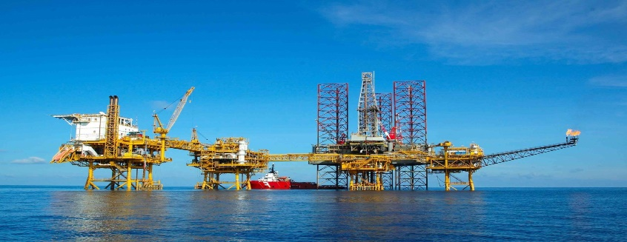

Slide 18
3. LUYỆN TẬP:
Dựa vào kết quả hoàn thành trong bảng 4.1, hãy xếp các loại khoáng sản vào các nhóm có nguồn gốc hình thành từ mỏ nội sinh, ngoại sinh và hoàn thành vào bảng dưới đây?
Khoáng sản mỏ nội sinh | Khoáng sản mỏ ngoại sinh

Slide 19
3. LUYỆN TẬP:
Em hãy sắp xếp các loại khoáng sản sau vào các nhóm có nguồn gốc hình thành từ mỏ nội sinh, ngoại sinh và hoàn thành vào bảng dưới đây?
Khoáng sản mỏ nội sinh | Khoáng sản mỏ ngoại sinh
Sắt | Than đá
Đồng | Dầu mỏ
Chì | Khí tự nhiên
Kẽm | Đá vôi xi măng
Thiếc | A – pa – tit
Vàng | Kim cương
Bạc | Cao lanh

Slide 20
LUYỆN TẬP
LA BÀN DIỆU KỲ
Notes:
Bấm vào các la bàn để mở câu hỏi.
Trả lời hết các câu, bấm dấu x để đến slide về nhà.

Slide 21
Câu 1: Khoáng sản là tài nguyên:
A. vô tận
C. không thể phục hồi
C. không thể phục hồi
B. có thể tái tạo được
D. không cần sử dụng hợp lí
Notes:
Sau khi trả lời, bấm nút mũi tên góc dưới bên phải màn hình để mở các la bàn tiếp theo.

Slide 22
Câu 2: Dầu mỏ và khí tự nhiên được tích tụ trong các bể
trầm tích chủ yếu ở:
A. vùng thềm lục địa phía nam
A. vùng thềm lục địa phía nam
C. vùng thềm lục địa quanh quần đảo Hoàng Sa
B. vùng thềm lục địa phía bắc
D. vịnh Thái Lan
Notes:
Sau khi trả lời, bấm nút mũi tên góc dưới bên phải màn hình để mở các la bàn tiếp theo.

Slide 23
Câu 3: Mỏ bôxít được phát hiện ở nhiều nơi nhưng tập trung thành mỏ có trữ lượng lớn ở:
A. Cao Bằng
C. Lạng Sơn
B. Tây Nguyên
B. Tây Nguyên
D. Lào Cai
Notes:
Sau khi trả lời, bấm nút mũi tên góc dưới bên phải màn hình để mở các la bàn tiếp theo.

Slide 24
Câu 4: Loại khoáng sản có tiềm năng vô tận ở Biển Đông nước ta là:
A. Dầu khí
C. Cát trắng
B. Muối biển
B. Muối biển
D. Titan
Notes:
Sau khi trả lời, bấm nút mũi tên góc dưới bên phải màn hình để mở các la bàn tiếp theo.

Slide 25
Câu 5: Vấn đề đặt ra khi khai thác, vận chuyển và chế biến khoáng sản là:
A. Giá thành đầu ra sản phẩm thấp
C. Khó khăn trong khâu vận chuyển
B. Chi phí vận chuyển, chế biến lớn
D. Gây ô nhiễm môi trường sinh thái
D. Gây ô nhiễm môi trường sinh thái
Notes:
Sau khi trả lời, bấm nút mũi tên góc dưới bên phải màn hình để mở các la bàn tiếp theo.

Slide 26
4. VẬN DỤNG:
Hãy sưu tầm thông tin để viết báo cáo ngắn gọn về một loại khoáng sản của tỉnh Phú Yên và chia sẻ với các bạn.

Slide 27
HƯỚNG DẪN TỰ HỌC
1. Bài vừa học.
01
02
Ôn tập kiến thức đã học
- Xác định sự phân bố của các loại k/sản trên b.đồ.
- Giải thích được sự phân bố các loại k/sản chủ yếu.
Hoàn thành bài tập thực hành trong SGK

Slide 28
HƯỚNG DẪN TỰ HỌC
2. Bài sắp học.
Đọc và tìm hiểu trước bài 6: Đặc điểm khí hậu
+ Tìm hiểu về khí hậu nhiệt đới ẩm gió mùa
+ Tìm hiểu về khí hậu phân hóa đa dạng
GV giao nhiệm vụ cho các nhóm HS chuẩn bị trước các nội dung sau:
“ Nêu những đặc điểm thể hiện tính chất nhiệt đới ẩm của khí hậu nước ta”
- Nhóm 1: Yếu tố bức xạ.
- Nhóm 2: Yếu tố nhiệt độ trung bình năm.
- Nhóm 3: Yếu tố lượng mưa.
- Nhóm 4: Yếu tố độ ẩm không khí.
03

Slide 29
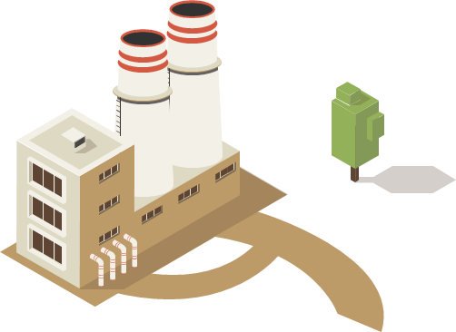
CẢM ƠN CÁC EM
ĐÃ THAM GIA TIẾT HỌC!

